Slide 1
স্বাগতম

Slide 2
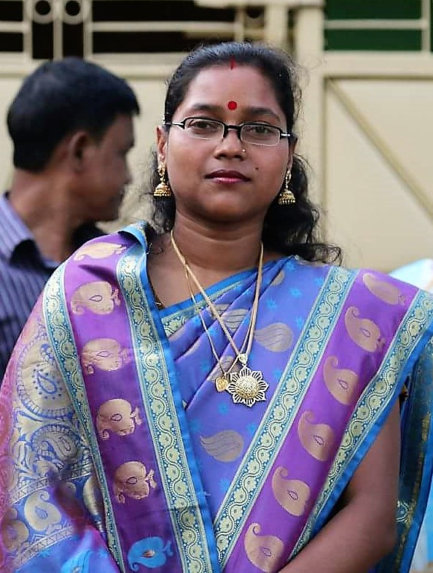
পরিচিতি
ঝুনু রানী সরকার
প্রভাষক (সমাজকর্ম)
পৌর মহিলা কলেজ
বত্রিশ , কিশোরগঞ্জ ।
মোবাইলঃ০১৭৪১৬৭৫৪২৮।
শ্রেনিঃ দ্বাদশ
বিষয়ঃ সমাজকর্ম
অধ্যায়ঃ৮ম
সময়ঃ৪৫ মিনিট
তারিখঃ১৫/০৭/২০২০খ্রিঃ

Slide 4
আন্তর্জাতিক সংগঠন

Slide 5
শিখনফল
এই পাঠ শেষে শিক্ষার্থীরা –
ওয়ার্ল্ড ভিশন সম্পর্কে বলতে পারবে ।
ওয়ার্ল্ড ভিশনের মূল্যবোধ ব্যাখ্যা করতে পারবে।
ওয়ার্ল্ড ভিশনের উদ্দেশ্য ও কার্যক্রম বর্ণনা করতে পারবে ।

Slide 6
বাংলাদেশে যে কয়টি বৃহৎ আন্তর্জাতিক স্বেচ্ছাসেবী সংস্থা কাজ করে যাচ্ছে এর মধ্যে ওয়ার্ল্ড ভিশন বাংলাদেশ অন্যতম।এটি খ্রিষ্টধর্মের আদর্শের আলোকে প্রতিষ্ঠিত।ওয়ার্ল্ড ভিশনের প্রতিষ্ঠাতা আমেরিকান ড. বব পিয়ার্স।কোরীয় যুদ্বের সময় পরিত্যক্ত শিশুদের নির্মম অবস্থা দেখে তদের জন্য কাজ করতে শুরু করে ড. বব পিয়ার্স।এদের জন্য তিনি গড়ে তোলেন একটি সেবামূলক প্রতিষ্ঠান।এই প্রতিষ্ঠানটিই পরে ওয়ার্ল্ড ভিশন নামে পরিচিতি লাভ করে।বর্তমানে সংস্থাটি পৃথিবীর একশটির বেশি দেশে ত্রাণ ও পুণর্বাসন, শিশু স্বাস্থ্য পরিচর্যা নেতৃত্বের বিকাশ,কমিউনিটি উন্নয়ন, অ্যাভোকেসিসহ বিভিন্ন কার্যক্রম পরিচালনা করে যাচ্ছে।বাংলাদেশে এর কার্যক্রম শুরু হয় ১৯৭০ সালে।বর্তমানে বাংলাদেশের ২২টি জেলায় ওয়ার্ল্ড ভিশন এদেশের উন্নয়ন ও সেবার লক্ষ্যে কার্য ক্রম চালিয়ে যাচ্ছে।

Slide 7
ওয়ার্ল্ড ভিশনের মূল্যবোধ
আমরা খ্রিষ্টান,
আমরা অংশীদার ,
আমরা দায়িত্ববান ,
আমরা দরিদ্রদের প্রতি প্রতিশ্রুতিবদ্ব ,
আমরা বিভিন্ন প্রতিষ্ঠানের সাথে কাজ করি ,
আমরা মানুষকে মূল্যায়ন করি।

Slide 8
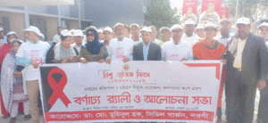
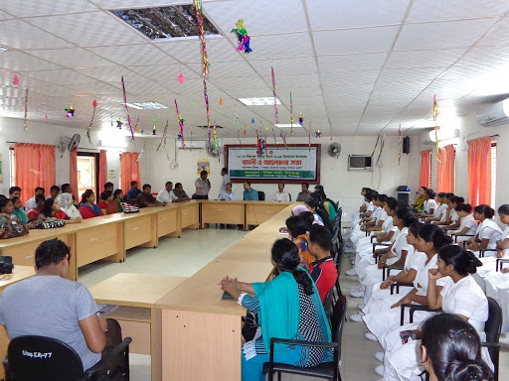
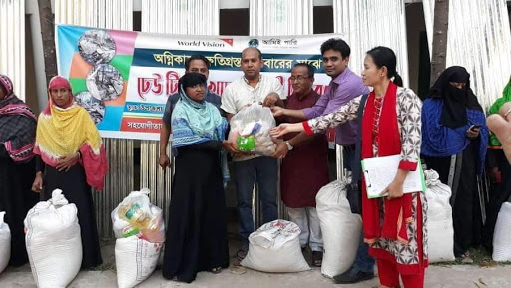
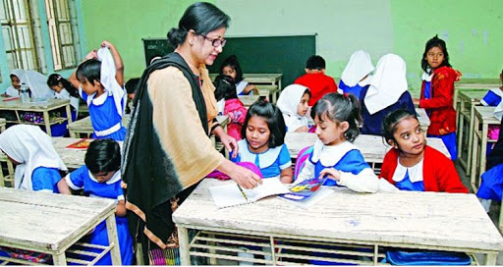

Slide 9
ওয়ার্ল্ড ভিশনের উদ্দেশ্য
ওয়ার্ল্ড ভিশন কতিপয় উদ্দেশ্যে পরিচালিত হয়।
এর উদ্দেশ্যসমুহ নিম্নে তুলে ধরা হলোঃ
ওয়ার্ল্ড ভিশনের অন্যতম উদ্দেশ্য হলো মানবকল্যাণে কাজ করার জন্য বিশ্বব্যাপী মানুষকে উদ্বুদ্ব করা।
ওয়ার্ল্ড ভিশনের আরেকটি উদ্দেশ্য হলো দরিদ্র শিশুদের স্বাস্থ্য পরিচর্যা ও উপার্জনক্ষম করে তোলা।
নারীদের সুবিধা বৃদ্বির লক্ষ্যে লিঙ্গ বৈষম্য দূর করা।
সমবায়ের মাধ্যমে জনগনকে সনির্ভর করে তোলা।
এইচ আইভি/এইচ প্রতিরোধ প্রয়ীজনীয় ব্যবস্থা করে তোলা।
প্রাকৃতিক দূর্যোগ ও যুদ্বকালীন মূহূর্তে জনগনের জন্য জরুরী খাদ্য ,বস্ত্র,চিকিৎসাসহ প্রয়োজনীয় সাহায্য প্রদান করা।
নেতৃত্বের বিকাশে মানুষকে সহায়তা করা।
গুণগত শিক্ষার সুযোগ সৃস্টি করা।

Slide 10
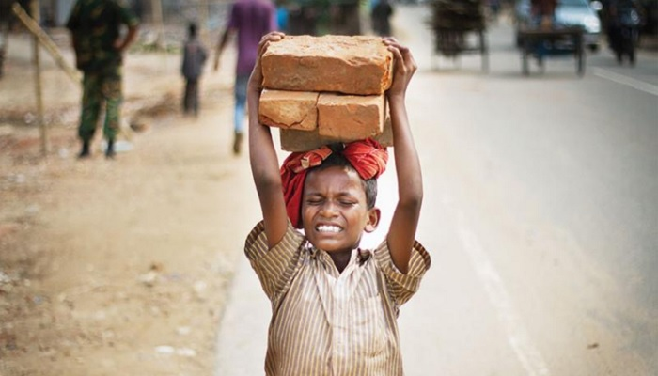
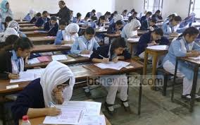
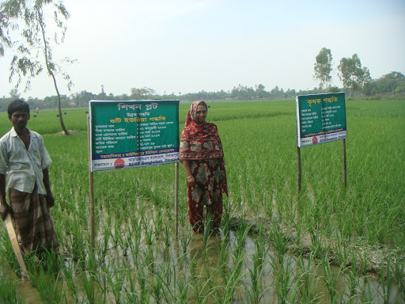
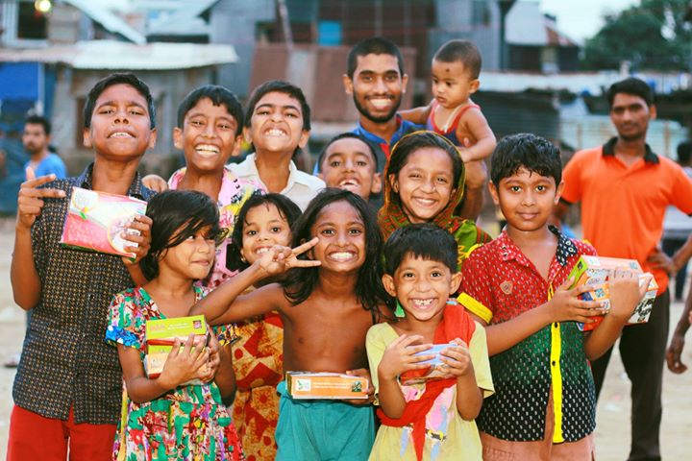

Slide 11
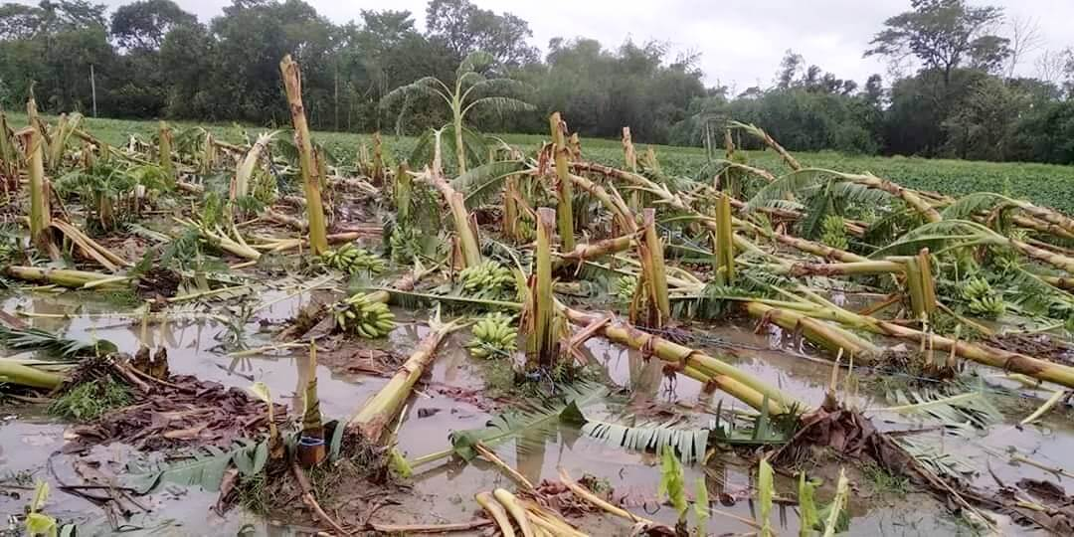
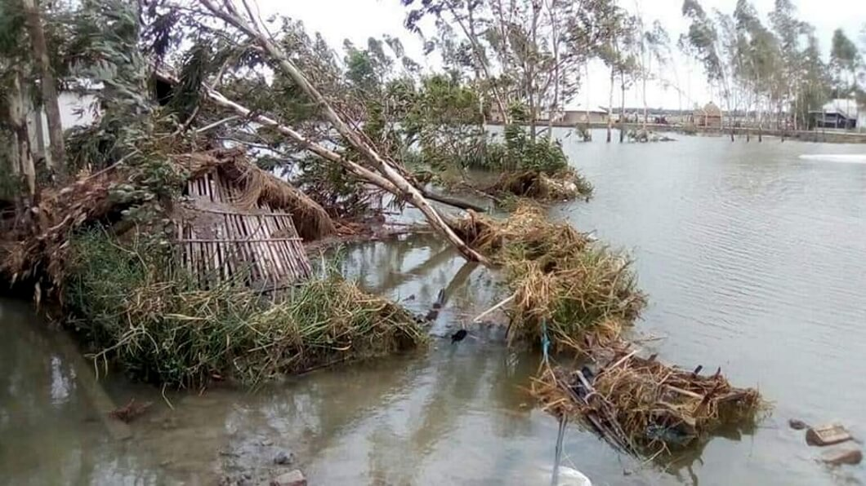
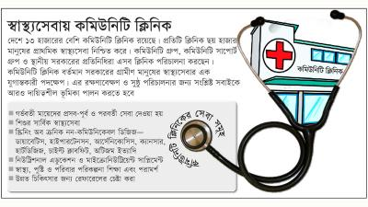
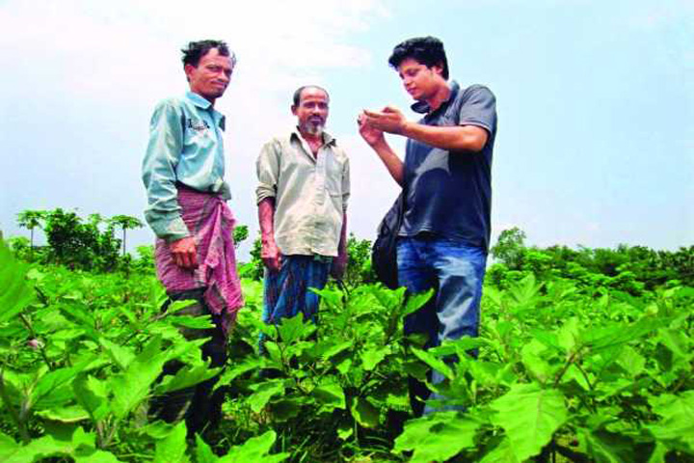

Slide 12
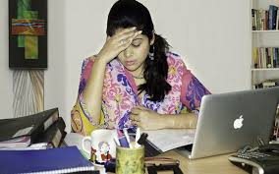
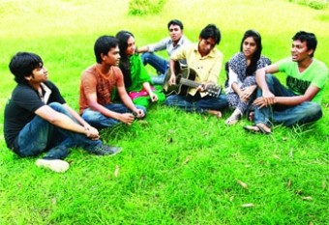
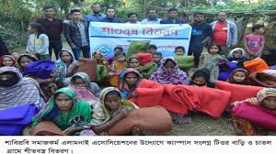

Slide 13
ওয়ার্ল্ড ভিশনের কার্যক্রম
স্বাস্থ্য
শিক্ষা
লিঙ্গ ও উন্নয়ন
দুর্যোগ ব্যবস্থাপনা এবং জরুরী সাড়া প্রদান
কৃষি
পানি ও পয়ঃনিষ্কাশন
দক্ষতা বৃদ্বিমূলক প্রশিক্ষণ ও আয়বৃদ্বি
পথ শিশুদের জন্য প্রকল্প
খাদ্য ও পুষ্টি নিরাপত্তা নিশ্চিত করা
কিশোর সংশোধন ও উন্নয়ন
শিশু পরিচর্যামূলক কর্মসূচি
দারিদ্র্য বিমোচন ।

Slide 14
একক কাজঃ
১।ওয়ার্ল্ড ভিশন কি ?

Slide 15
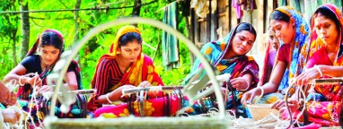
দলীয় কাজঃ
ওয়ার্ল্ড ভিশনের উদ্দেশ্য কি কি?

Slide 16
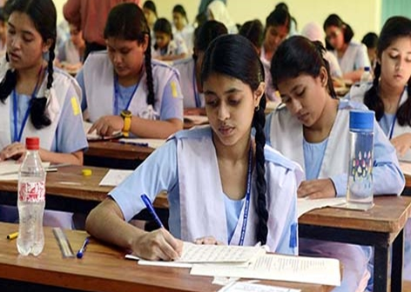
মূল্যায়ন
১। ওয়ার্ল্ড ভিশনের মূল্যবোধ কয়টি ?
(ক) চার (খ) পাঁচ (গ) ছয় (ঘ) সাত

Slide 17
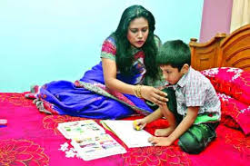
বাড়ির কাজঃ
ওয়ার্ল্ড ভিশনের কার্যক্রম বর্ণনা কর।

Slide 18
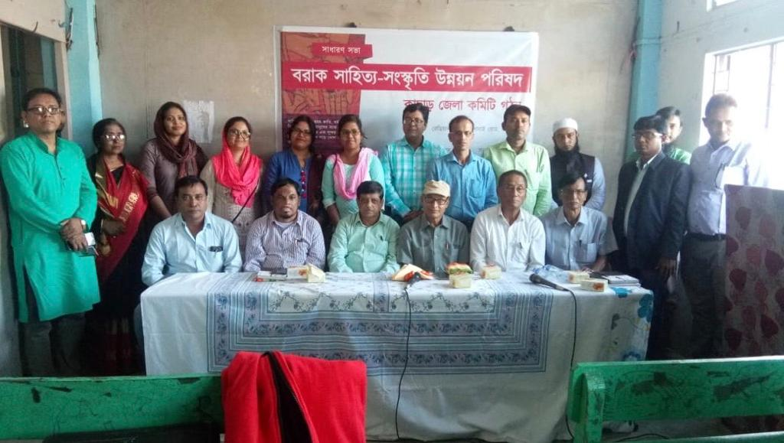
ধন্যবাদ

